Slide 1
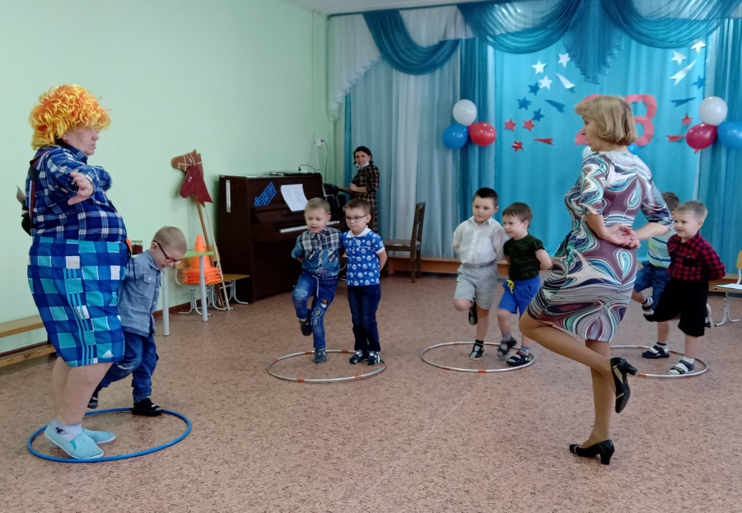
МАДОУ «Детский сад «Радуга»
Спортивное развлечение «Приключение Карлсона в Армии»
в рамках празднования Дня защитников Отечества
Цель :создание условий для праздничного настроения у детей через игровой персонаж, песни, стихи, танцы ,игры и подарки.
Провели воспитатели
11 группы: Швецова О.Ю
Чезганова В.Б.
Февраль, 2021

Slide 2
Нашей армии Российской День рождения в феврале, Слава ей, непобедимой, Слава миру на земле!
Дети читают стихи

Slide 3
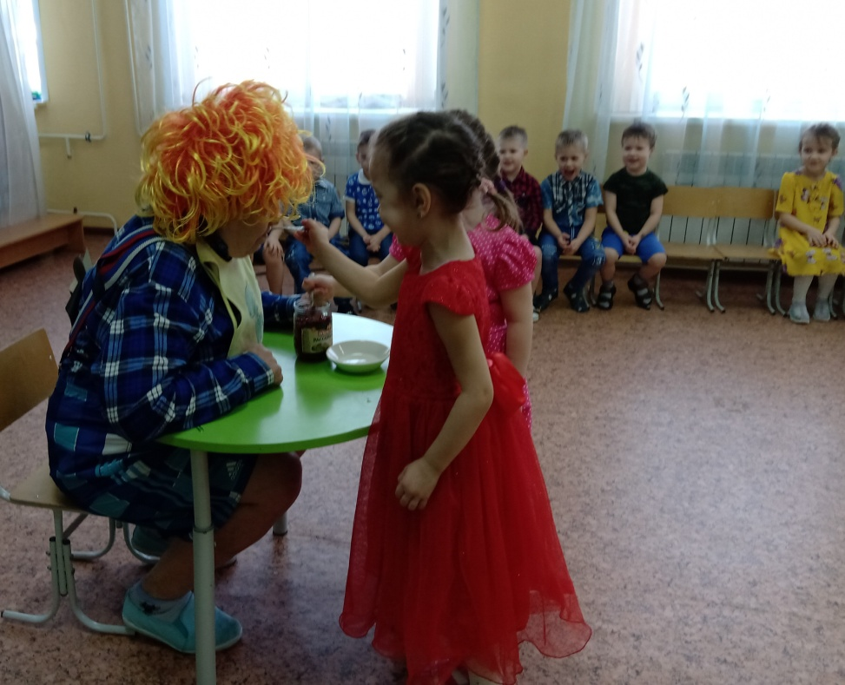
Игра « Накорми Карлсона вареньем»

Slide 4
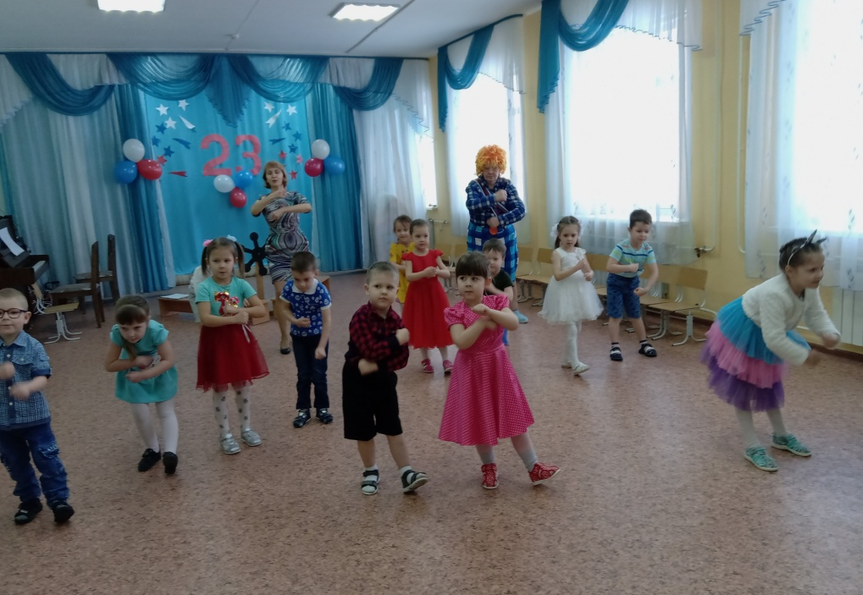
Пролетит за годом год Я и сам пойду во флот, Чтоб по всем морям Земли Мог водить я корабли!
Дети танцуют танец Морячка»

Slide 5
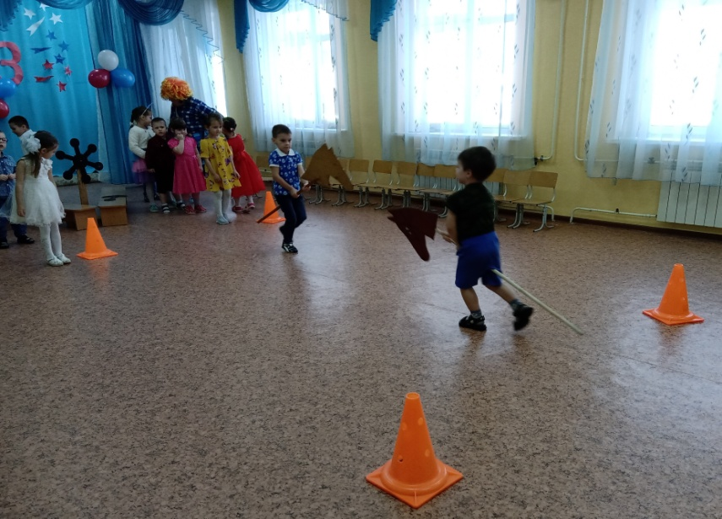
На празднике не скучаем- Песню дружно исполняем!
Дети поют песню «Про папу»
С Карлсоном играем,
Быстроту и ловкость проверяем!

Slide 6
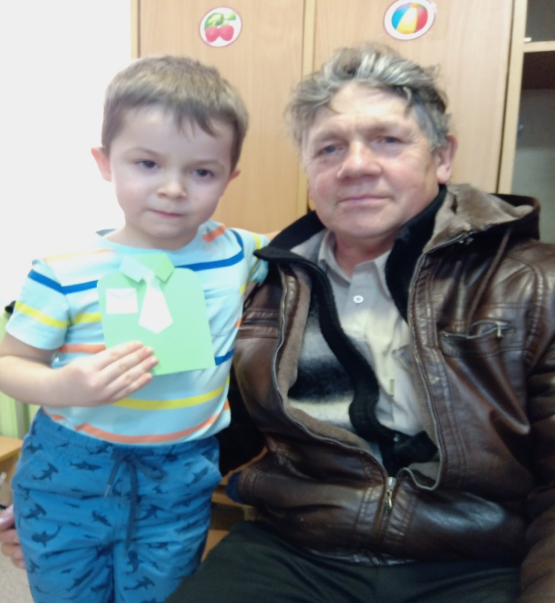
Праздник нам заканчивать пора, До новой встречи детвора! Карлсон : Вот вам печенье и банка варенья!
За выносливость, за силу,
Вас мужчин, благодарим!
Пожелать любви и счастья
В День защитника хотим!

